Slide 1

modelo
Extreme Programming
Notes:
El dia de hoy les tenemos preparada una presentación muy interesante, les vamos a hablar acerca del modelo Extreme Programming. Qué mejor manera de empezar que poniendo atención en las siglas XP (que simbolizan a extreme programming), podemos ver como representa la esencia de lo que es XP, un proceso colaborativo, de comunicación que busca simplificar y retroalimentarse. Ya hablaremos de esto más adelante.

Slide 2
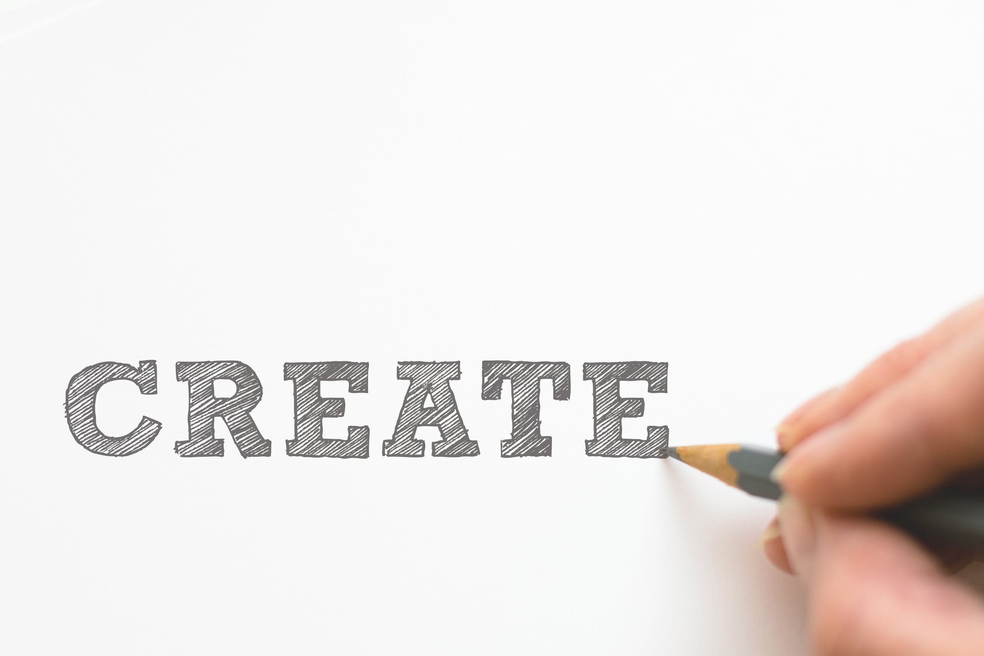
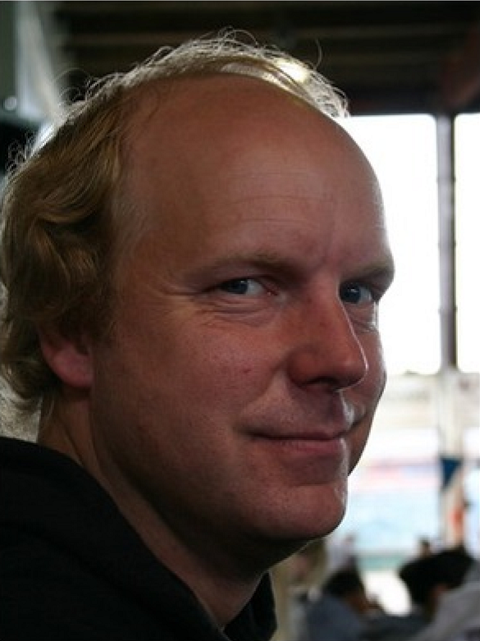

autor
Kent Beck
Notes:
-Este modelo fue desarrollado por el Ingeniero estadounidense Kent Beck en 1996. Beeck trabajaba para la empresa Chrysler Corporation, la cual tenía tiempo intentando desarrollar una aplicación de nóminas para su compañía pero sin demasiado éxito, es en esta aplicación cuando nace la Programación Extrema.
-El decía: “El problema (de los proyectos de desarrollo de software) no es el cambio, porque el cambio va a ocurrir, se va a producir; el problema, más bien, es la incapacidad de afrontar el cambio cuando se produce”
-Beck posee una maestría en ciencias de la computación en la Universidad de Oregon y actualmente trabaja para Facebook.
-El mismo dice que no se considera el mejor programador, pero si uno con buenos hábitos.

Slide 3


¿Qué es
Extreme Programing?
Notes:
El modelo XP en una metodología ágil centrada en potenciar las relaciones interpersonales como clave para el éxito en desarrollo de software, promoviendo el trabajo en equipo, preocupándose por el aprendizaje de los desarrolladores, y propiciando un buen clima de trabajo.
XP se basa en retroalimentación continua entre el cliente y el equipo de desarrollo, comunicación fluida entre todos los participantes, simplicidad en las soluciones implementadas y coraje para enfrentar los cambios.
XP se define como especialmente adecuada para proyectos con requisitos imprecisos y muy cambiantes, y donde existe un alto riesgo técnico.
Los principios y prácticas son de sentido común pero llevadas al extremo, de ahí proviene su nombre.

Slide 4
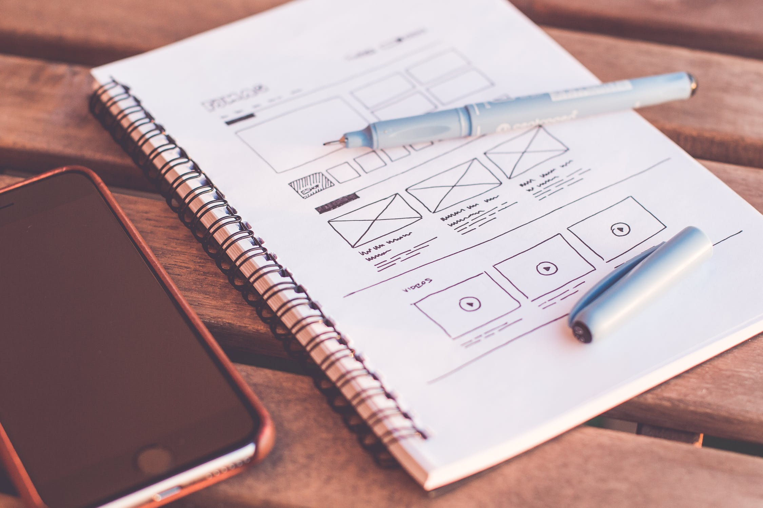
Comunicación
con Historias
Notes:
Como en cualquier otro modelo un aspecto muy importante es el de la comunicación. Es vital para el proyecto que el cliente brinde toda la información necesaria.
El modelo XP utiliza una técnica llamada Historias de Usuario para especificar los requisitos de Software. Se trata tarjetas de papel en las cuales el cliente describe brevemente las características que el sistema debe poseer, sean requisitos funcionales o no funcionales.
El tratamiento de las historias de usuario es muy dinámico y flexible, en cualquier momento historias de usuario pueden romperse, reemplazarse por otras más específicas o generales, añadirse nuevas o ser modificadas. Cada historia de usuario es lo suficientemente comprensible y delimitada para que los programadores puedan implementarla en unas semanas

Slide 5

Historia de Usuario
Nombre:
Fecha:
Número:
Tipo Actividad:
Prueba Funcional:
Prioridad
Técnica:
Cliente:
Riesgo:
Estimación Técnica:
Descripción:
Notas y Comentarios:
Notes:
nombre
fecha
tipo de actividad (nueva, corrección, mejora)
número de historia
prueba funcional
prioridad técnica y del cliente
riesgo
estimación técnica
descripción
notas y comentarios

Slide 6

Ciclo de vida
#1 Exploración
Notes:
El ciclo de vida ideal de XP consiste de seis fases:
Exploración
En esta fase, los clientes plantean a grandes rasgos las historias de usuario que son de interés para la primera entrega del producto. Al mismo tiempo el equipo de desarrollo se familiariza con las herramientas, tecnologías y prácticas que se utilizarán en el proyecto. Se prueba la tecnología y se exploran las posibilidades de la arquitectura del sistema construyendo un prototipo. La fase de exploración toma de pocas semanas a pocos meses, dependiendo del tamaño y familiaridad que tengan los programadores con la tecnología.

Slide 7

#2 Planificación
de la Entrega
Notes:
2. Planificación de la Entrega
En esta fase el cliente establece la prioridad de cada historia de usuario, y correspondientemente, los programadores realizan una estimación del esfuerzo necesario de cada una de ellas. Se toman acuerdos sobre el contenido de la primera entrega y se determina un cronograma en conjunto con el cliente. Una entrega debería obtenerse en no más de tres meses. Esta fase dura unos pocos días.

Slide 8

#3 Iteraciones
Notes:
Esta fase incluye varias iteraciones sobre el sistema antes de ser entregado. El Plan de Entrega está compuesto por iteraciones de no más de tres semanas. En la primera iteración se puede intentar establecer una arquitectura del sistema que pueda ser utilizada durante el resto del proyecto. Esto se logra escogiendo las historias que fuercen la creación de esta arquitectura, sin embargo, esto no siempre es posible ya que es el cliente quien decide qué historias se implementarán en cada iteración (para maximizar el valor de negocio). Al final de la última iteración el sistema estará listo para entrar en producción.
Los elementos que deben tomarse en cuenta durante la elaboración del Plan de la Iteración son: historias de usuario no abordadas, velocidad del proyecto, pruebas de aceptación no superadas en la iteración anterior y tareas no terminadas en la iteración anterior.
Todo el trabajo de la iteración es expresado en tareas de programación, cada una de ellas es asignada a un programador como responsable, pero llevadas a cabo por parejas de programadores.

Slide 9

#4 Producción
Notes:
4. Producción
La fase de producción requiere de pruebas adicionales y revisiones de rendimiento antes de que el sistema sea trasladado al entorno del cliente. Al mismo tiempo, se deben tomar decisiones sobre la inclusión de nuevas características a la versión actual, debido a cambios durante esta fase.
Es posible que se rebaje el tiempo que toma cada iteración, de tres a una semana. Las ideas que han sido propuestas y las sugerencias son documentadas para su posterior implementación (por ejemplo, durante la fase de mantenimiento).

Slide 10

#5 Mantenimiento
Notes:
5. Mantenimiento
Mientras la primera versión se encuentra en producción, el proyecto XP debe mantener el sistema en funcionamiento al mismo tiempo que desarrolla nuevas iteraciones. Para realizar esto se requiere de tareas de soporte para el cliente. De esta forma, la velocidad de desarrollo puede bajar después de la puesta del sistema en producción. La fase de mantenimiento puede requerir nuevo personal dentro del equipo y cambios en su estructura.

Slide 11

#6 Muerte del proyecto
Notes:
Es cuando el cliente no tiene más historias para ser incluidas en el sistema. Esto requiere que se satisfagan las necesidades del cliente en otros aspectos como rendimiento y confiabilidad del sistema. Se genera la documentación final del sistema y no se realizan más cambios en la arquitectura. La muerte del proyecto también ocurre cuando el sistema no genera los beneficios esperados por el cliente o cuando no hay presupuesto para mantenerlo.

Slide 12
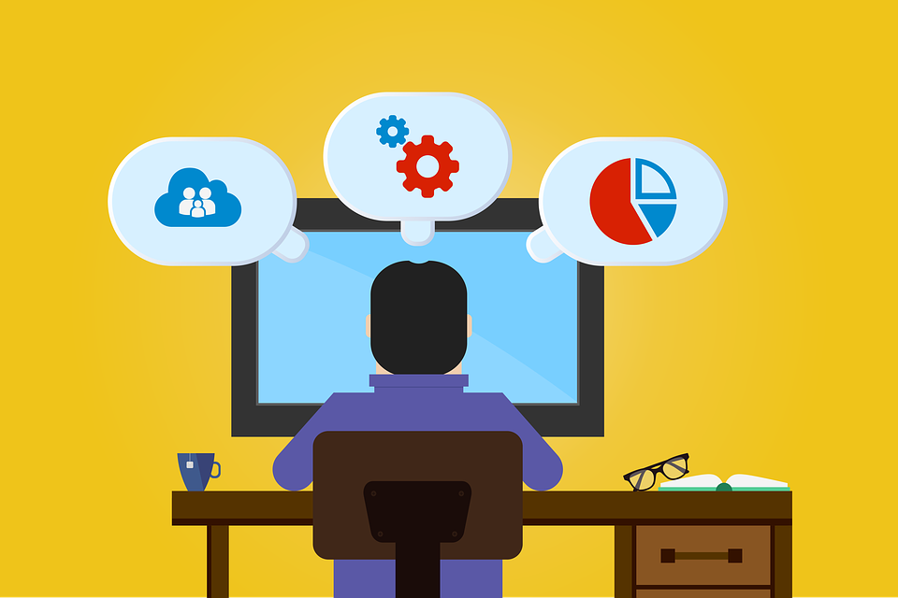






Roles de la Metodología XP
Programador
Cliente
Tester
Tracker
Coach
Consultor
Lider de Proyecto
Notes:
Programador El programador escribe las pruebas unitarias y produce el código del sistema. Debe existir una comunicación y coordinación adecuada entre los programadores y otros miembros del equipo.
Cliente El cliente escribe las historias de usuario y las pruebas funcionales para validar su implementación. Además, asigna la prioridad a las historias de usuario y decide cuáles se implementan en cada iteración centrándose en aportar mayor valor al negocio. El cliente es sólo uno dentro del proyecto pero puede corresponder a un interlocutor que está representando a varias personas que se verán afectadas por el sistema.
Encargado de pruebas (Tester) El encargado de pruebas ayuda al cliente a escribir las pruebas funcionales. Ejecuta las pruebas regularmente, difunde los resultados en el equipo y es responsable de las herramientas de soporte para pruebas.
Encargado de seguimiento (Tracker) El encargado de seguimiento proporciona realimentación al equipo en el proceso XP. Su responsabilidad es verificar el grado de acierto entre las estimaciones realizadas y el tiempo real dedicado, comunicando los resultados para mejorar futuras estimaciones. También realiza el seguimiento del progreso de cada iteración y evalúa si los objetivos son alcanzables con las restricciones de tiempo y recursos presentes. Determina cuándo es necesario realizar algún cambio para lograr los objetivos de cada iteración.
Entrenador (Coach) Es responsable del proceso global. Es necesario que conozca a fondo el proceso XP para proveer guías a los miembros del equipo de forma que se apliquen las prácticas XP y se siga el proceso correctamente.
Consultor Es un miembro externo del equipo con un conocimiento específico en algún tema necesario para el proyecto. Guía al equipo para resolver un problema específico.
Gestor (Big boss) Es el vínculo entre clientes y programadores, ayuda a que el equipo trabaje efectivamente creando las condiciones adecuadas. Su labor esencial es de coordinación.

Slide 13
Notes:
Está claro que las Ventajas que nos ofrece el utilizar metodologías ágiles, en especial y en este caso XP, están por arriba de las Desventajas. Como se podrá notar, realmente podemos tomar como “desventajas” solamente, el hecho de que tal vez no todos los proyectos se adapten a esta metodología.
Ventajas:
Da lugar a una programación sumamente organizada.
Ocasiona eficiencias en el proceso de planificación y pruebas.
Cuenta con una tasa de errores muy pequeña.
Propicia la satisfacción del programador.
Fomenta la comunicación entre los clientes y los desarrolladores.
Facilita los cambios.
Permite ahorrar mucho tiempo y dinero.
Puede ser aplicada a cualquier lenguaje de programación.
El cliente tiene el control sobre las prioridades.
Se hacen pruebas continuas durante el proyecto.
La XP es mejor utilizada en la implementación de nuevas tecnologías.
Desventajas:
Es recomendable emplearla sólo en proyectos a corto plazo.
En caso de fallar, las comisiones son muy altas.
Requiere de un rígido ajuste a los principios de XP.
Puede no siempre ser más fácil que el desarrollo tradicional.

Slide 14
Bibliografías
C., Sergio Alberto. (Septiembre 2015). Programación eXtrema. Septiembre 2018, de WORDPRESS Sitio web: https://iswugaps2extremeprogramming.wordpress.com/2015/09/14/ventajas-y-desventajas/
Judith Izquierdo. (2014). ¿Qué es el XP Programming?. 04/09/2014, de IEBS Sitio web: https://www.iebschool.com/blog/que-es-el-xp-programming-agile-scrum/
Sánchez S., Sicilia M., Rodríguez D.. (2012). Ingeniería del Software. México, D.F. Alfaomega.

